Slide 1
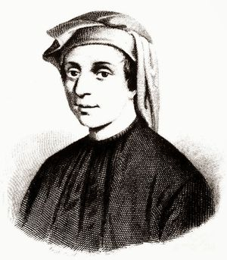
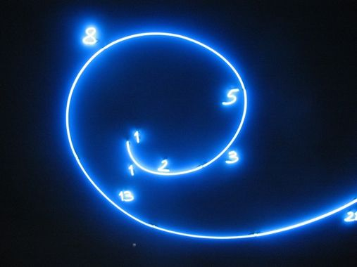
Léonard de Pise (1170-1250?)

Slide 2
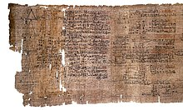
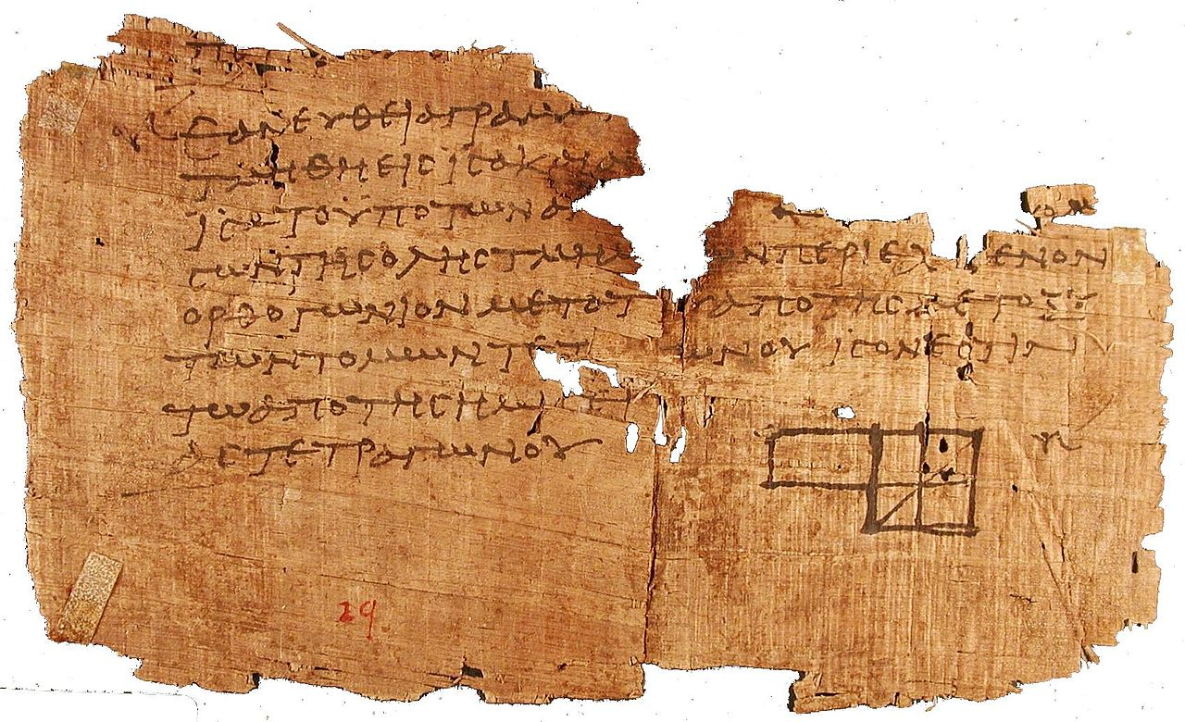
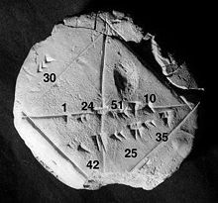
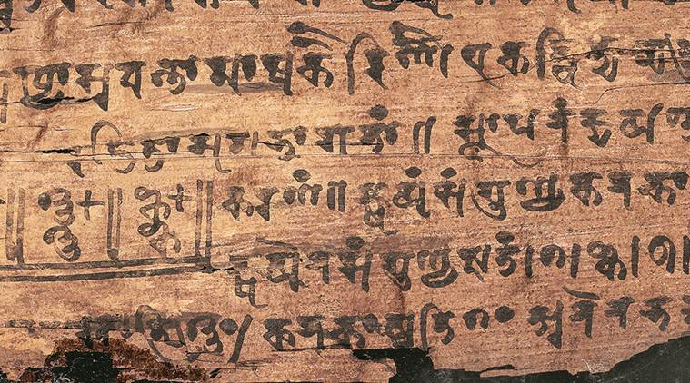
C’était longtemps avant…
BM 10157-10058 (-1 600?)
Copie des Éléments (- 300) vers 100
YBC 7289 (- 1 900?)
…et avant l’apparition du Zéro
Manuscrit Bakhshali (vers 600) Oxford Bodleian Library

Slide 3
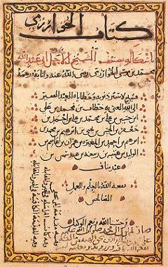
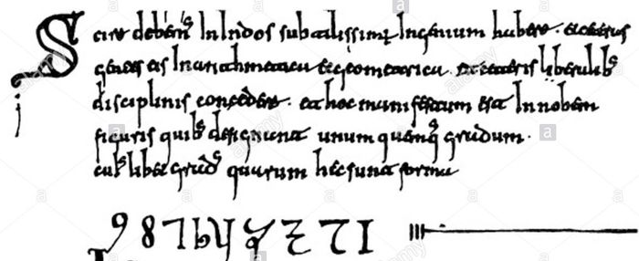
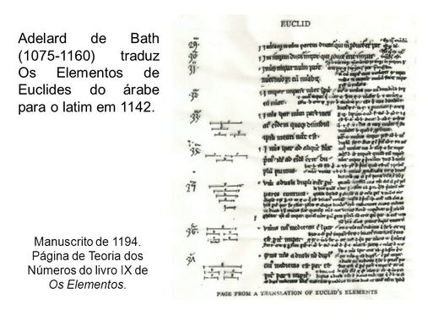
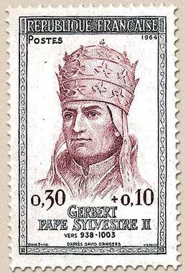
…un peu avant, juste avant
Le codex vigilanus, premier ouvrage européen mentionnant les chiffres indiens
Traduction latine des Éléments par Adélard de Bath (1080 – 1150 ?)
Kitab al jabr wa’al muqabala

Slide 4
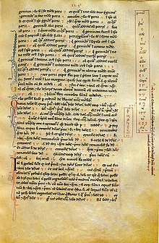
Le liber abaci (1202)
« Deux hommes s’assoient pour manger ensemble. L’un apporte 3 pains, l’autre 2 pains. Survient un troisième, ils lui proposent de partager leur repas. Cela fait, l’invité part en leur laissant 5 besants. Comment faire le partage?
Ceux qui disent qu’il faut en donner trois au premier et deux au second se trompent, car, chacun ayant consommé 1 pain et 2/3 de pain, l’invité a bénéficié de 1 pain et 1/3 du premier et 1/3 du second. La répartition juste est donc 4 besants pour un, 1 pour l’autre. »
 | 1 | 7 | 8 | 9
0 | 0 3 | 2 1 | 2 4 | 2 7 | 3
1 6 | 0 5 | 3 5 | 4 0 | 4 5 | 5
2 3 | 0 7 | 4 9 | 5 6 | 6 3 | 7
3 9 | 0 2 | 1 4 | 1 6 | 1 8 | 2
 | 2 0 | 1 3 | 0 | 8
Le calcul écrit : multiplication à jalousies
Page conservée à Florence

Slide 5
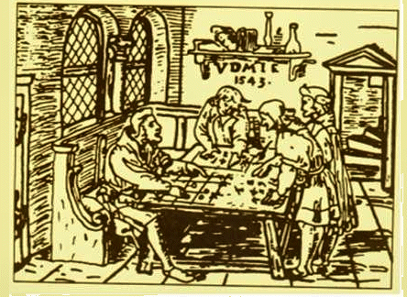
algoristes VS abacistes
« The ground of Artes » ↓
Robert RECORDE (1510 -1558)
←« Margarita philosophica » Gregor REISCH (1467-1525)
L’arithmétique choisit les algoristes (ici Boece…) contre les abacistes (Pythagore)

Slide 6
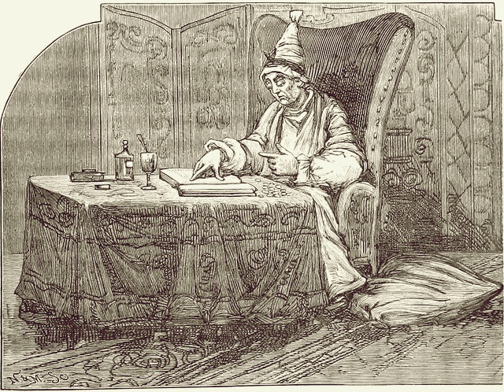
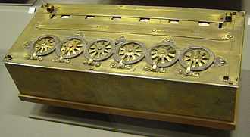
Encore 5 siècles d’abaque
« Nous avons trouvé, avec ces jetons qui sont si bons, que j’aurais eu cinq cent trente mille livres de bien, en comptant toutes mes petites successions". Madame de Sévigné (1671)
"tout l'avantage d'un piéton libre et sans charge sur celui qui est lourdement chargé, le calcul à la plume l'a sur le calcul à jetons". La Révolution française met fin à l’usage de l’abaque dans les écoles.
Table-abaque (XVe siècle)
La Pascaline ←(1642)
… sans compter le boulier et le matériel pédagogique relancé par Jules Ferry
Le malade imaginaire (1673)

Slide 7
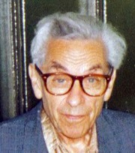
Les fractions égyptiennes
Le papyrus Rhind
Donne des décompositions de fractions en sommes de « fractions égyptiennes » (i.e. de numérateur 1) toutes distinctes comme par exemple
$\frac{133}{8}=16+\frac{1}{4}+\frac{1}{8}$
On connaît quelques méthodes pour y parvenir, par exemple :
$$\frac{1}{a}=\frac{1}{a+1}+\frac{1}{a\left(a+1\right)}$$
$$\frac{3}{6k−1}=\frac{1}{2k}+\frac{1}{2k\left(6k−1\right)}$$
Un problème moderne
Léonard était un héritier lointain
des Egyptiens, étrangers aux nombres rationnels, à part… Il s’empare du problème de la décomposition, assez éloigné de ses autres préoccupations.
Aujourd’hui, cela s’appelle théorie des nombres .
La conjecture d’Erdös: pour tout entier $n,$il existe des entiers $x, y, z$tels que
$\frac{4}{n}=\frac{1}{x}+\frac{1}{y}+\frac{1}{z}$
Paul Erdös (1913 -1996)

Slide 8
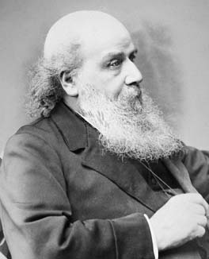
L’algorithme glouton
Soit à décomposer la fraction $\frac{5}{121}$. Comme $121=24×5+1$,
il est certain que $\frac{1}{25}$est une fraction unitaire inférieure à $\frac{5}{121}$.
$\frac{5}{121}−\frac{1}{25}=\frac{4}{3 025}.$ On recommence : $3 025=756×4+1$
et $\frac{4}{3 025}− \frac{1}{757}=\frac{3}{2 289 925}$, etc. Ce processus s’arrête (à démontrer…) et on obtient :
James Joseph Sylvester
(1814 – 1897)
Avec d’autres méthodes, on aurait trouvé :

Slide 9
1, 1, 2, 3, 5, 8, 13, 21, 34, 55, etc.
Combien de couples de lapins seront issus d’un couple en une année
« Quelqu’un a déposé un couple de lapins dans un certain lieu, clos de toutes parts, pour savoir combien de couples seraient issus de cette paire en une année, car il est dans leur nature de générer un autre couple en un seul mois, et qu’ils enfantent dans le second mois après leur naissance. Parce que le couple ci-dessus enfante le premier mois, double-le, cela fera deux couples en un mois. Dont un, à savoir le premier, enfante le deuxième mois ; et ainsi, le deuxième mois, il y a 3 couples ; dont en un mois deux engendrent ; et le troisième mois naissent 2 couples de lapins ; et ainsi il y a 5 couples ce mois-là ; qui ce même mois engendrent 3 couples ; et il y a le quatrième mois 8 couples ; dont 5 couples engendrent 5 autres couples : lesquels, ajoutés aux 8 couples, représentent 13 couples le cinquième mois ; dont 5, nés ce même mois, ne donnent pas naissance ce même mois, mais les 8 autres couples engendrent ; et ainsi, le sixième mois on a 21 couples ; … »
Le Papet alluma sa pipe, et demanda : "Il y a du nouveau ? - Oui, et il y a du bon et du mauvais. Premièrement, les vastes projets, c'est un grand élevage de lapins, en plein air, dans un grillage. - Très bien. Il a un livre ? - Oui, il me l'a fait voir. C'est tout plein de chiffres. Ça prouve que, si tu commences avec deux lapins, au bout de six mois, tu en as plus de mille. Et si tu laisses continuer, c'est la perdition : c'est comme ça qu'ils ont mangé l'Australie. - Je connais ça, dit le Papet. (...) Avec un porte-plume, c'est facile de faire des multiplications et des lapins.

Slide 10
La suite de Fibonacci (1)
La suite est donc définie par : $\left\{\begin{aligned}u_{0}=1 \\ u_{1}=1 \\ Pour tout n, u_{n+1}=u_{n}+u_{n−1}\end{aligned}\right.$
Avec ces notations, pour tout entier $n$assez grand pour que les calculs suivants aient un sens :
$$\frac{u_{n+1}}{u_{n}}=\frac{u_{n}+u_{n−1}}{u_{n}}=1+\frac{u_{n−1}}{u_{n}}=1+\frac{1}{\frac{u_{n}}{u_{n−1}}}$$
On pourrait continuer :
$$Φ=1+\frac{1}{1+\frac{1}{1+\frac{1}{\begin{aligned}1+… \\ …\frac{1}{1+\frac{1}{Φ}}\end{aligned}}}}$$

Slide 11
La suite de Fibonacci (2)
Calculons, avec les réserves précédentes :
$${\left(u_{n}\right)}^{2}−u_{n+1}×u_{n−1}$$
$$={\left(u_{n}\right)}^{2}−\left(u_{n}+u_{n−1}\right)×u_{n−1}$$
$$=u_{n}×\left(u_{n}−u_{n−1}\right)−{\left(u_{n−1}\right)}^{2}$$
$=u_{n}×u_{n−2}−{\left(u_{n−1}\right)}^{2}$
… la différence entre le carré d’un terme
et le produit de ses deux voisins
ne prend que deux valeurs, 1 et -1.
Comment fabriquer des puzzles comme Lewis Carroll…

